Slide 1
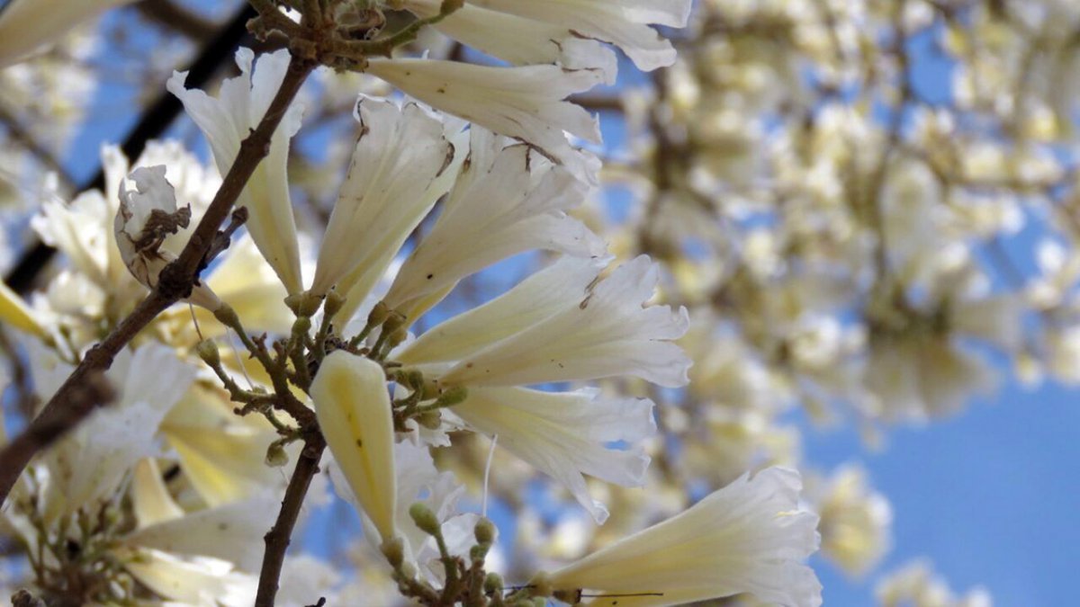
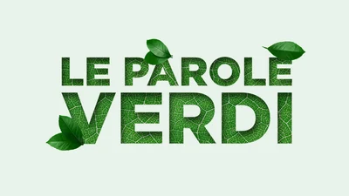
Associazione “Dante Alighieri
Comitato di Paraná
Settembre 2023

Slide 2


Siamo sommersi dalla plastica, dalla carta, dall’alluminio e da altri prodotti di scarto come è il caso dei rifiuti della tecnologia. Il problema è che riciclarli può implicare uno spreco energetico senza senso. Bisogna quindi evitare che il rimedio sia peggio del male. Certamente la soluzione è più complessa di quanto si pensi. Gli scienziati sono sempre alla ricerca di nuovi metodi per far rinascere la spazzatura. L’arte lo potrà anche fare? È possibile donare e dare una seconda vita alla spazzatura?
Prendendo come ispirazione una collezione di gioielli la cui materia prima è costituita da circuiti stampati, rifiuti tecnologici in generale e da plastica, alcuni dei nostri studenti dei corsi adolescenti hanno giocato con le parole, inventandone altre oppure cercando nuove definizione diverse da quelle già esistenti. Hanno pure partecipato un gruppo di studenti di un corso destinato a pensionati della città di Viale. Insomma, il problema visto dai due estremi della vita. Ecco il loro lavoro.

Slide 3

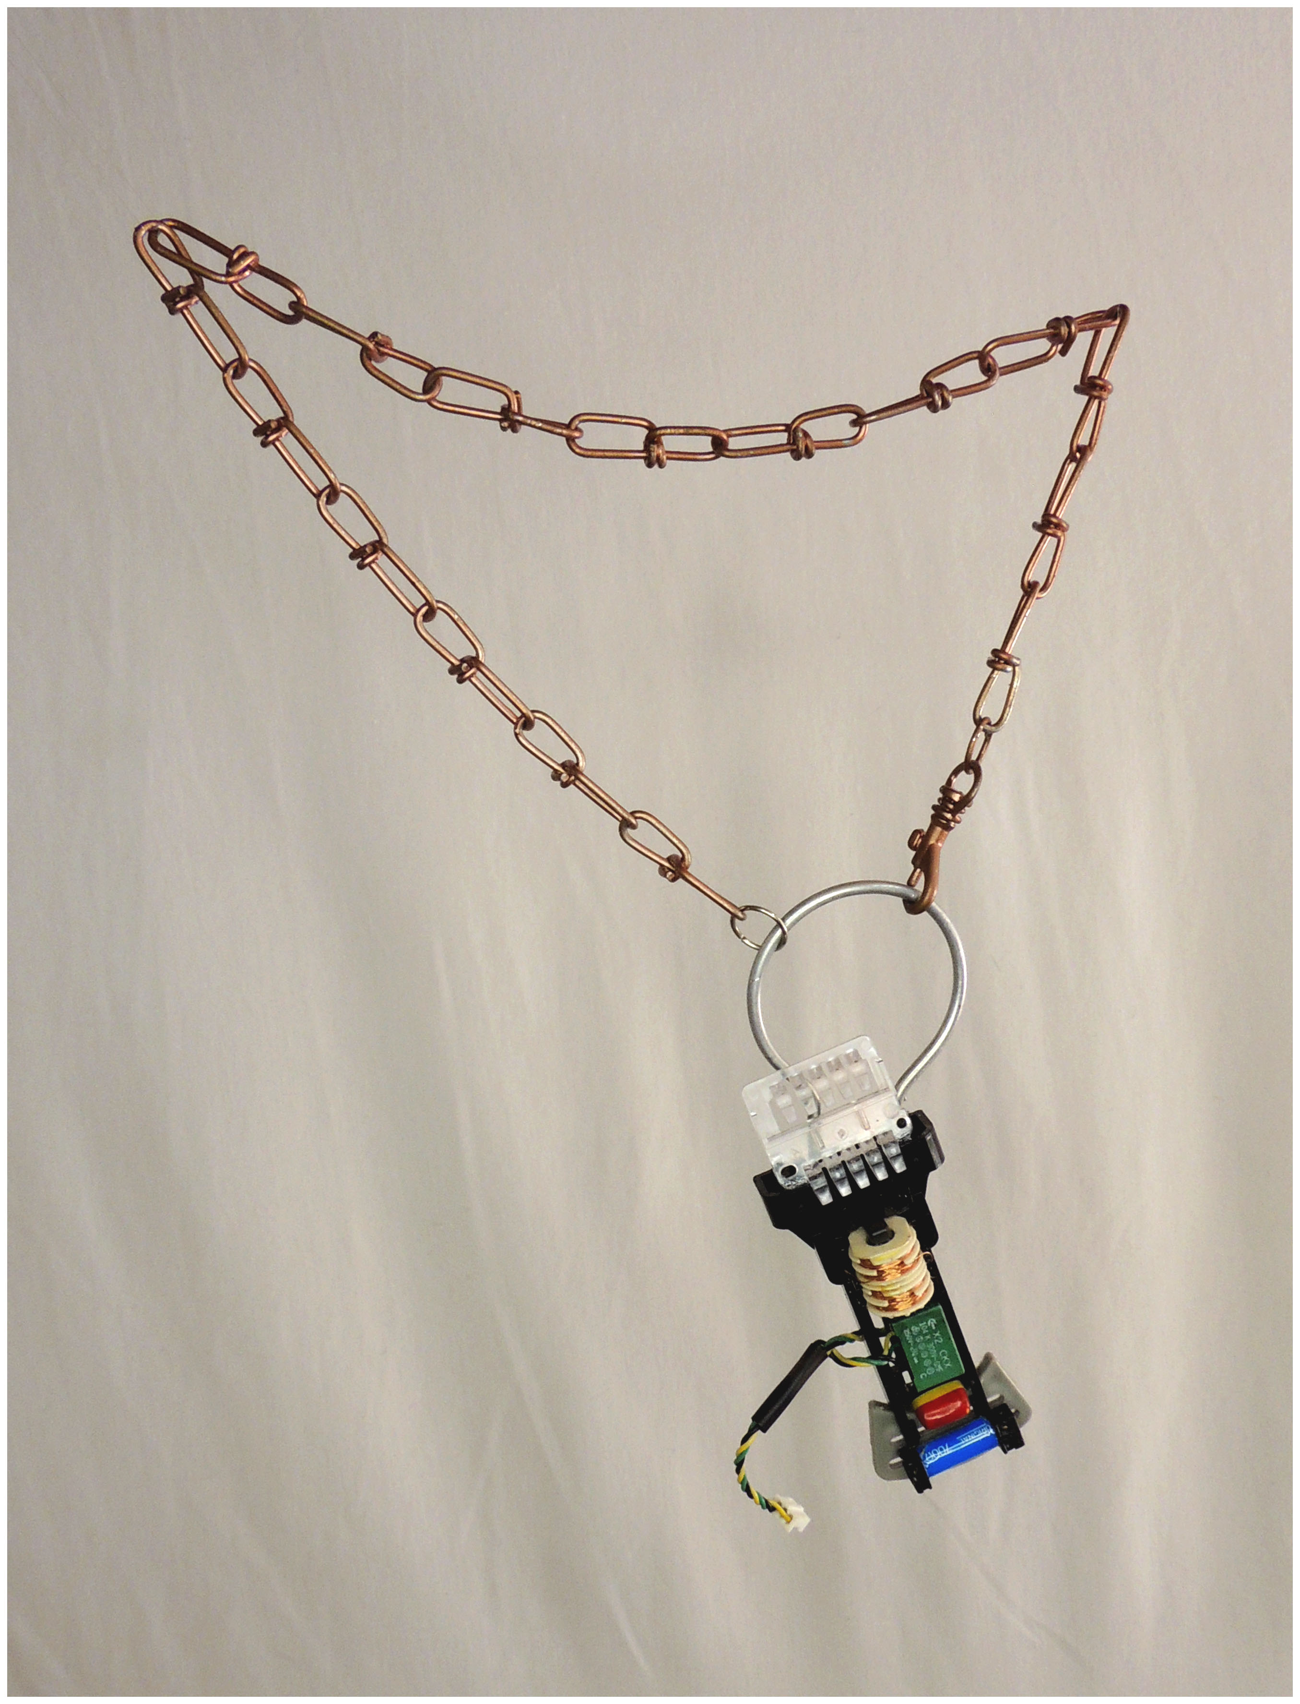
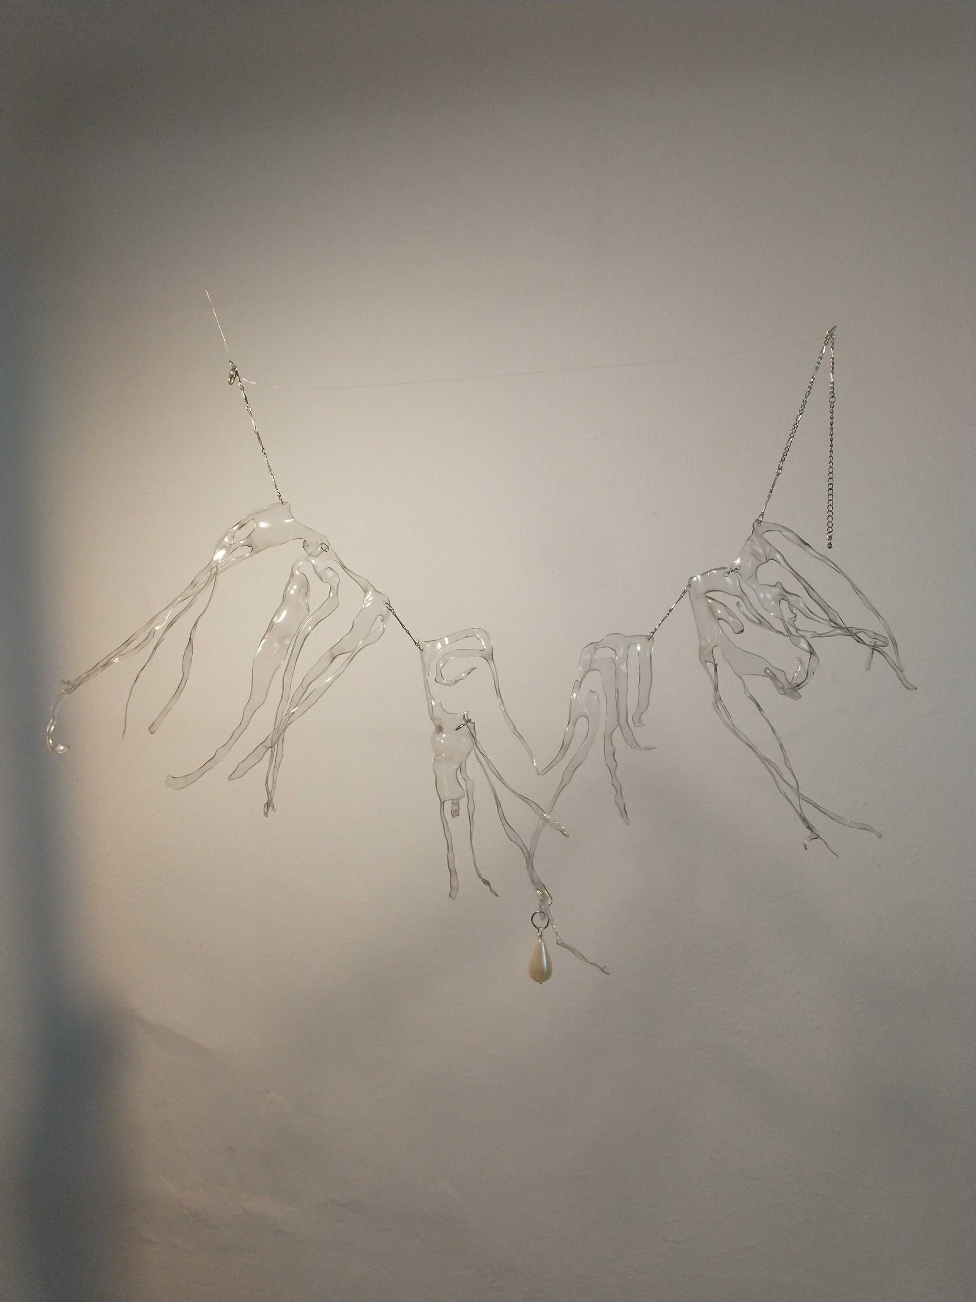
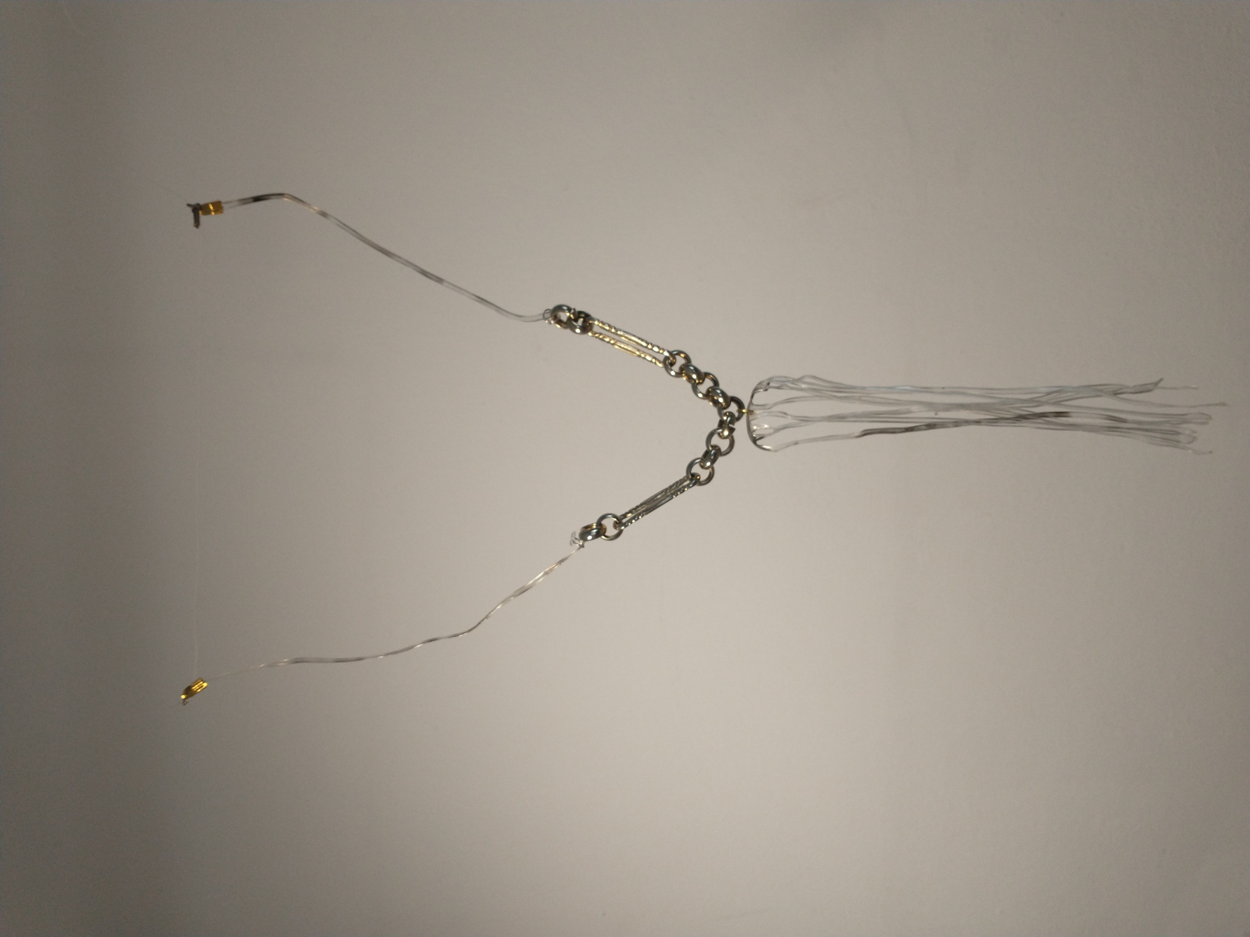
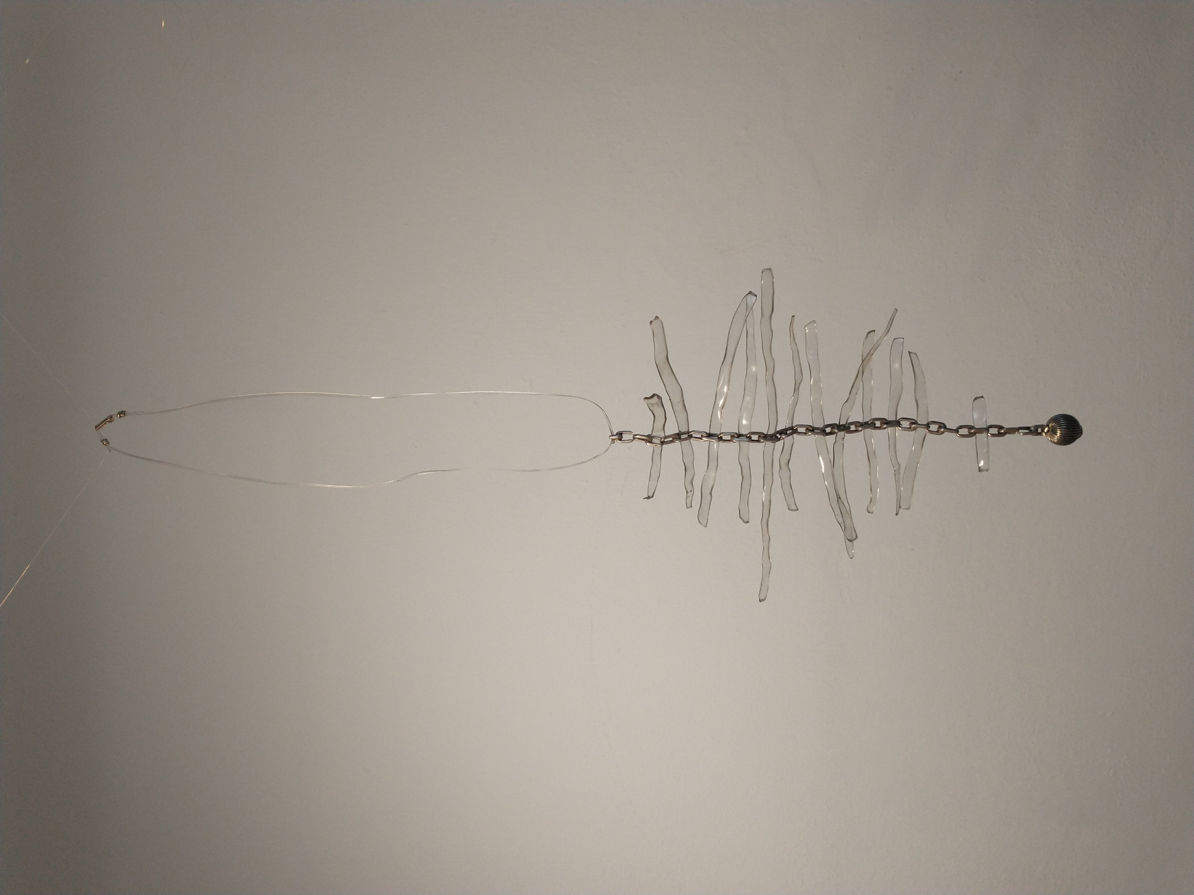
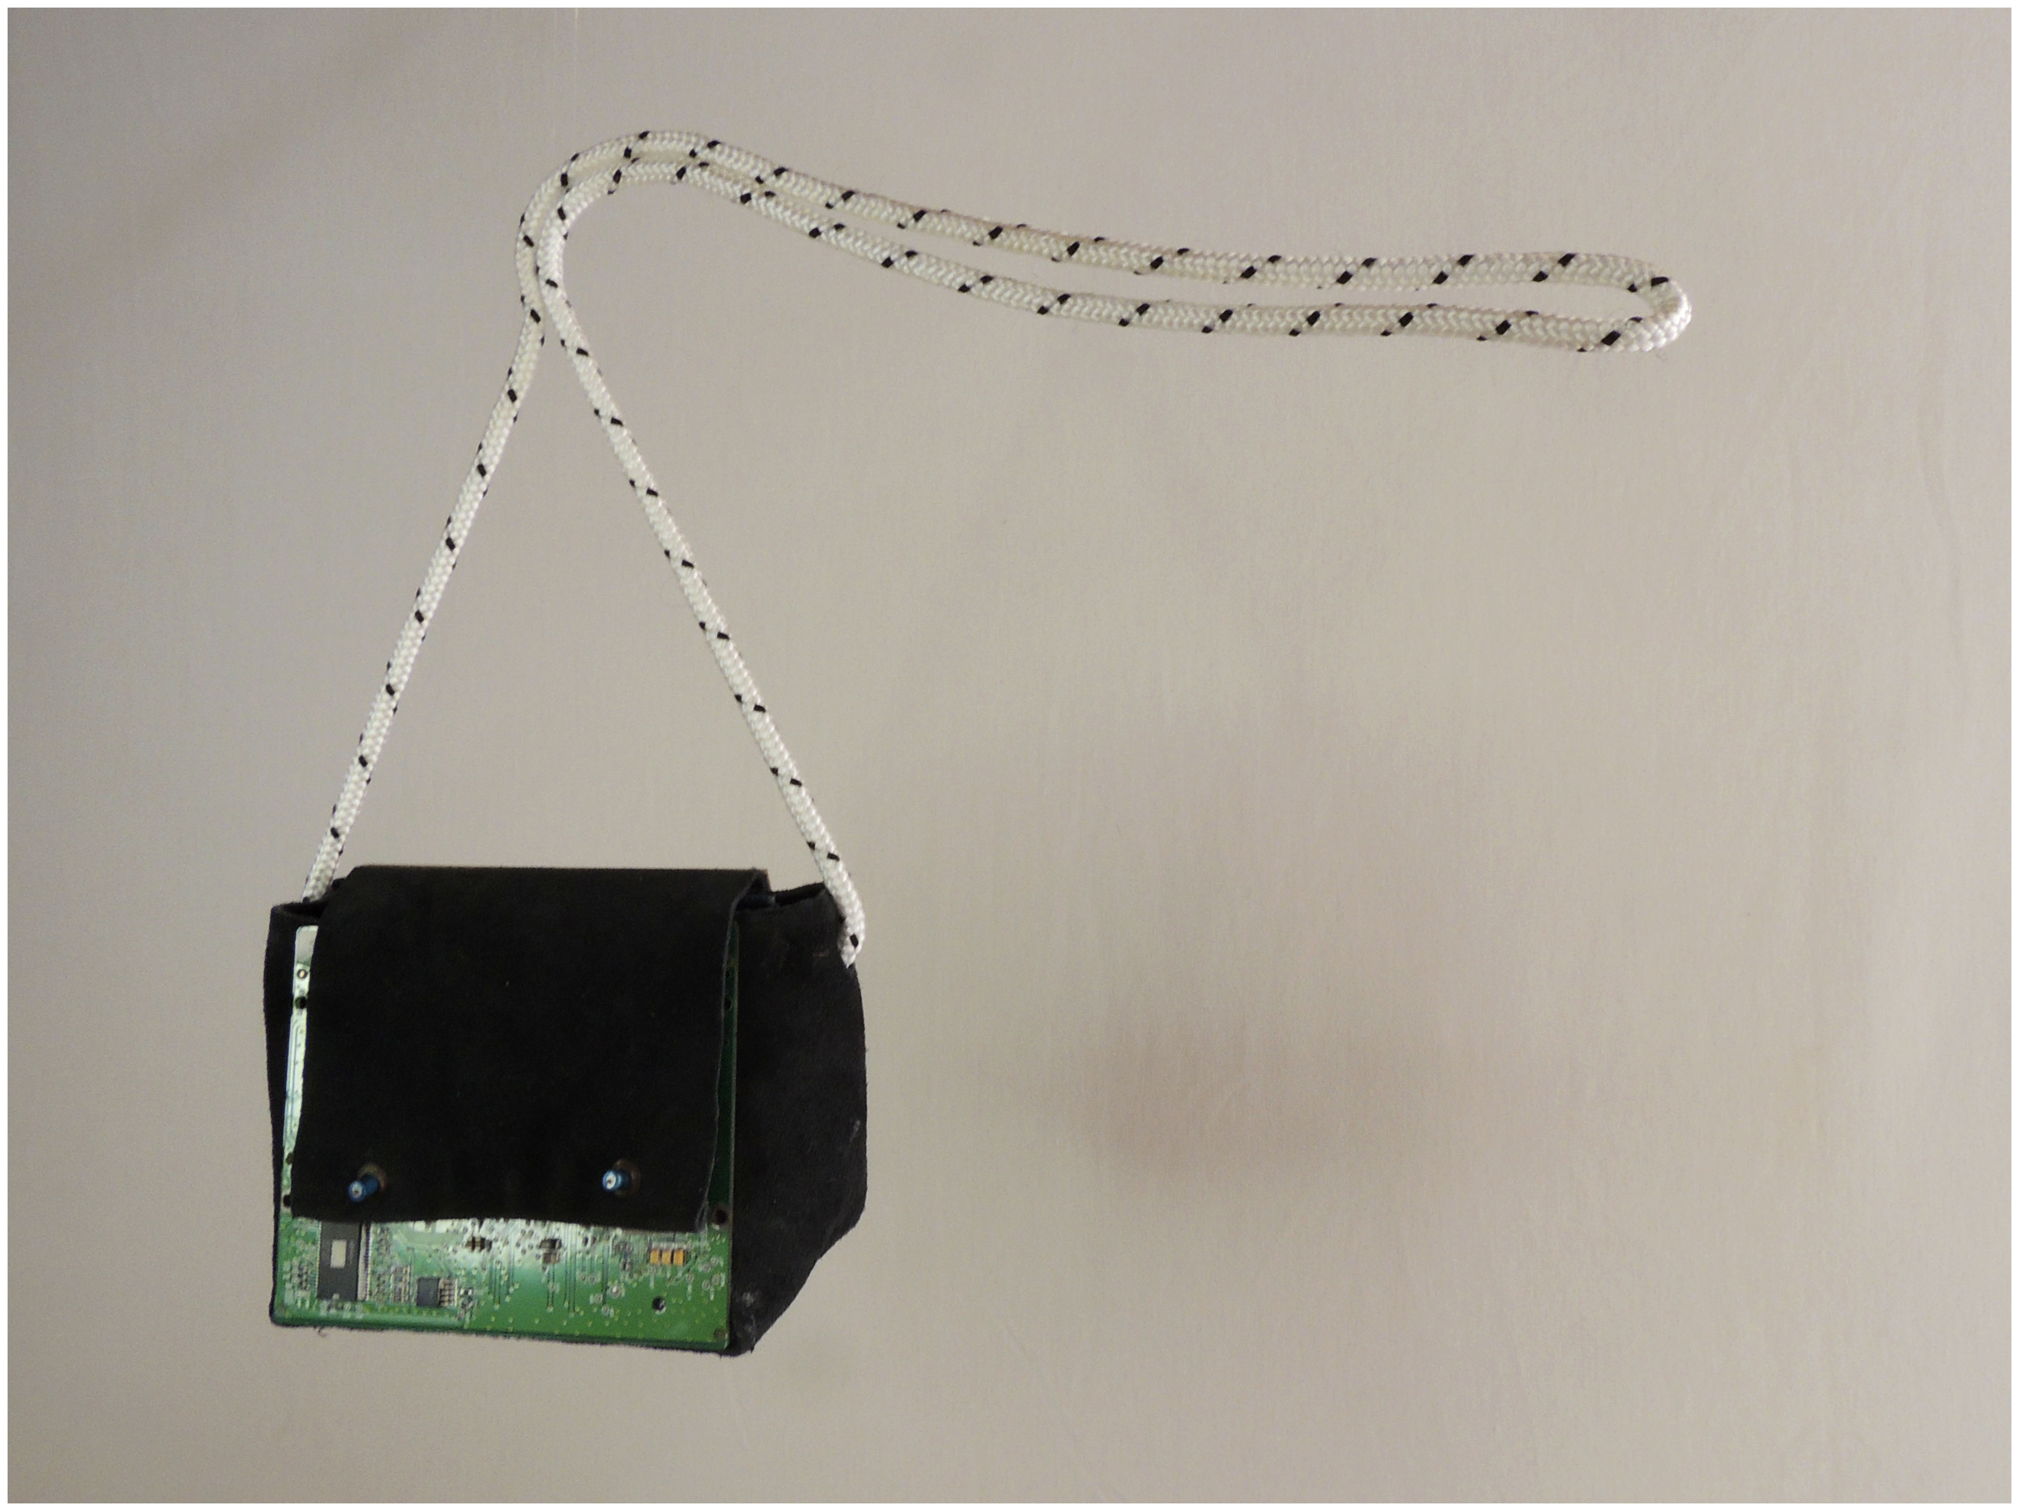

Slide 4
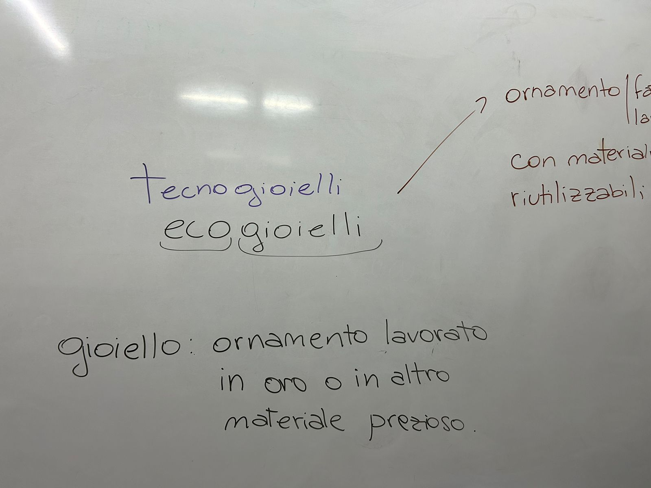
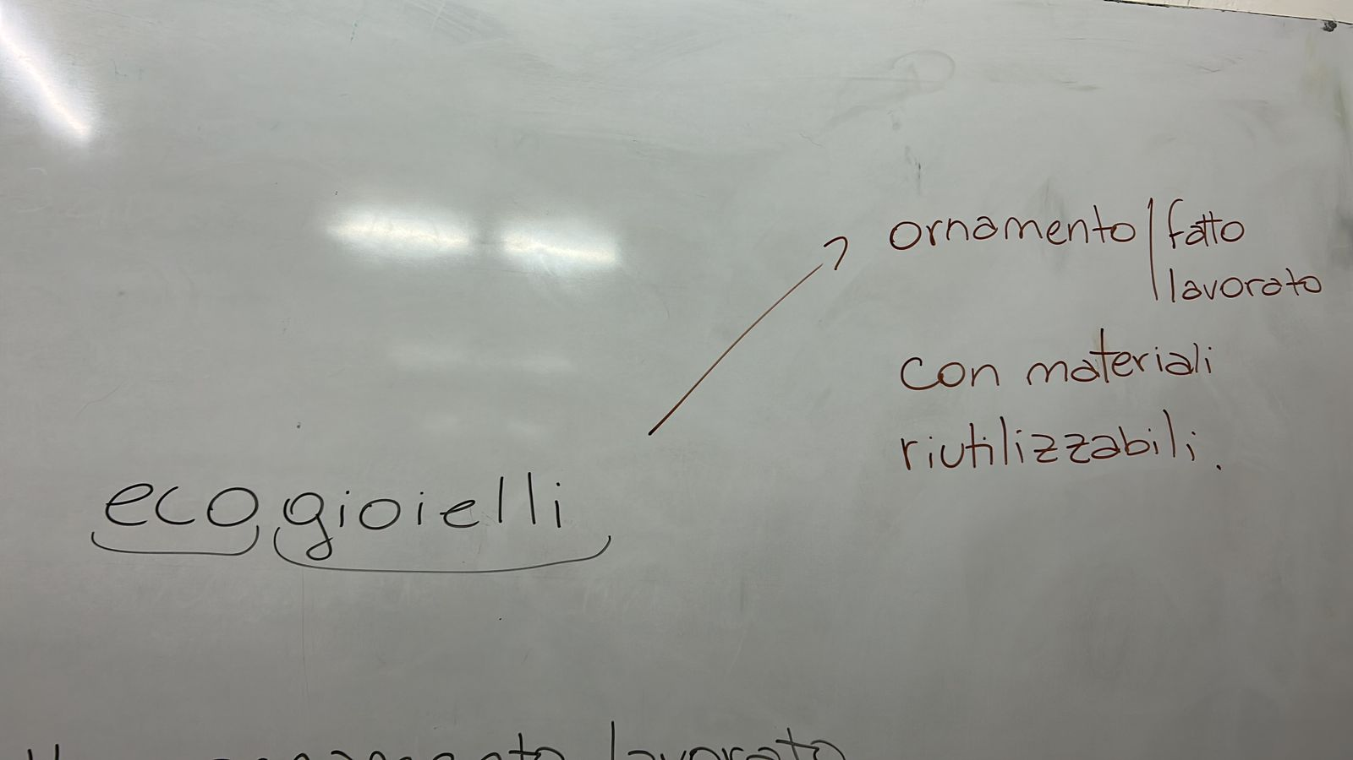
Ecogioiello s. m. [Composto di eco dal biologo E. Haeckel (1866)- e -dal francese antico joel, che è il latino *iocalis, aggettivo di iocus «scherzo, gioco»]. – 1. Ornamento di materiali diversi, riciclati, come plastica, parti di elettronica, tessuti, corde, ecc., destinato a ornare le mani, le braccia, il collo, la fronte, ecc. (anelli, orecchini, collier, diademi, ecc.)
Definizione elaborata da Diego Rucci (1º Adulti)
Data di nascita: 25 settembre 1976.

Slide 5
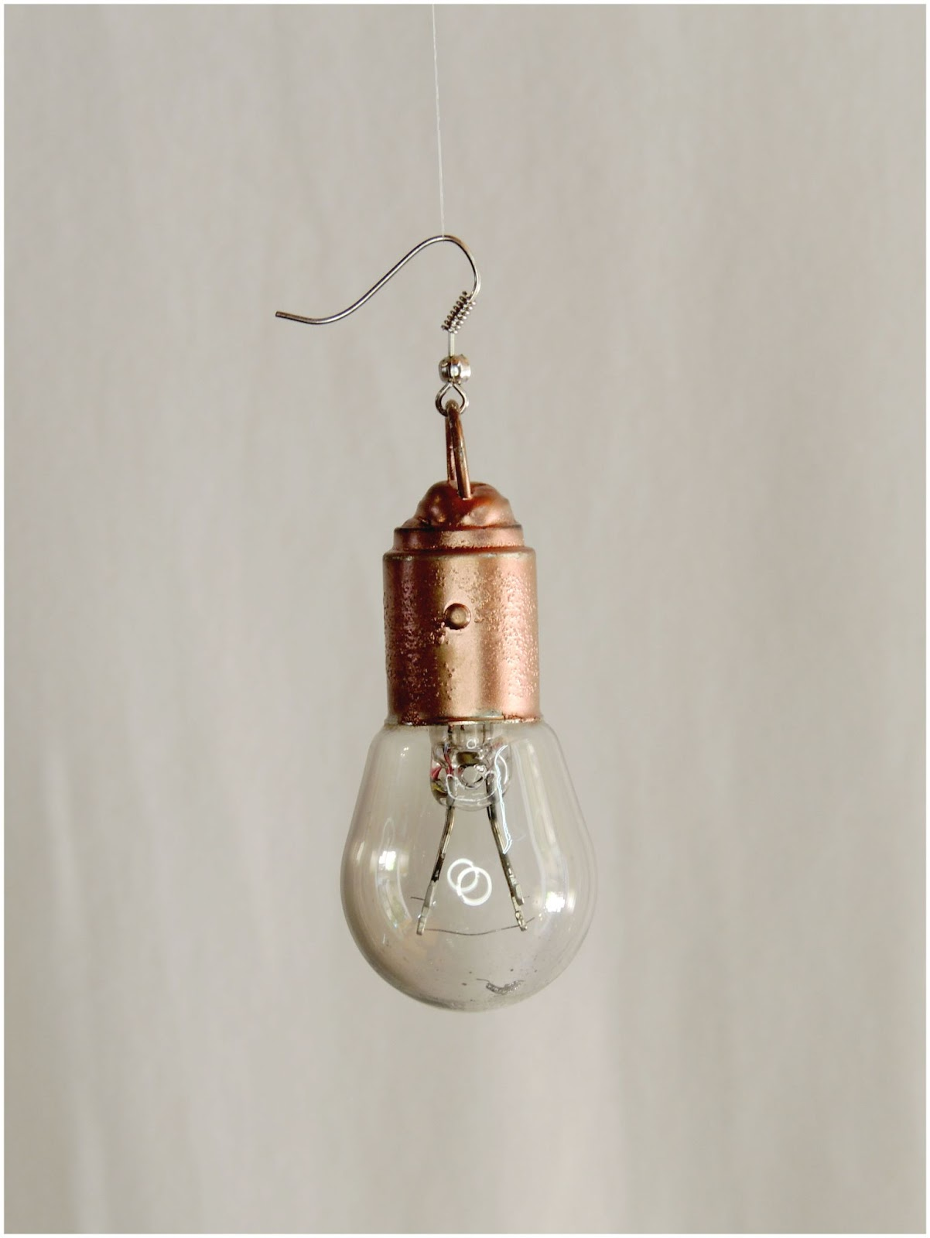
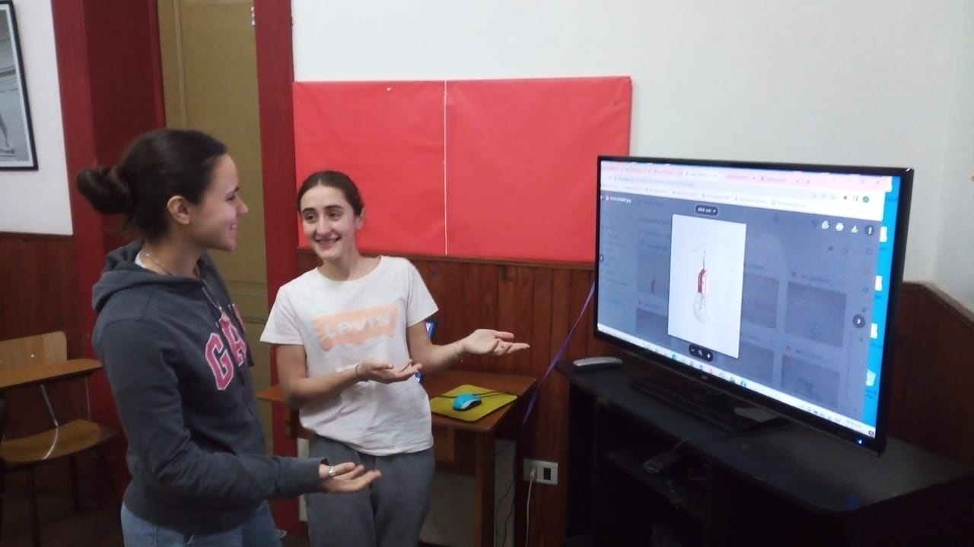
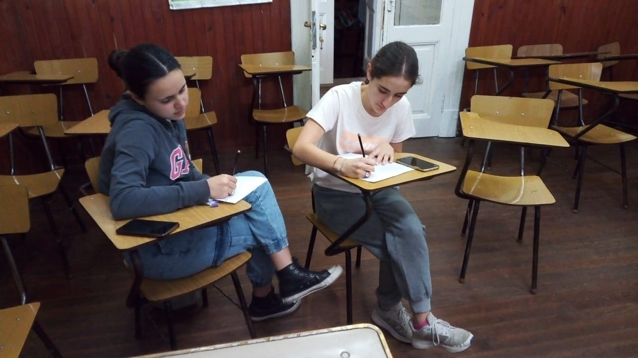
Realizzato da:
Juana Fortini. Data di nascita: 25/01/2008
Germana Etchevehere Data di nascita: 28/02/2006
(2do anno Adolescenti, Comitato di Paraná)
Partendo dalla collezione di Gioielli creati sulla base di oggetti da rifiutare, dall’artista paranaense Belén Céspedes, abbiamo lavorato sulla proposta del neologismo
Ecogioello e posteriormente abbiamo inventato un nome e creato una descrizione per uno di essi.
Ecogioello (s.m): Si riferisce a un tipo di gioiello fatto con materiali riciclati per dargli una seconda vita. Può essere fatto di plastica, elementi elettronici e altre cose.
Esempio:
Orecchino “Illumina il tuo viso”, è un orecchino fatto con una lampadina riutilizzata (collezione Belén Céspedes)
Fotografia: Belén Céspedes.

Slide 6
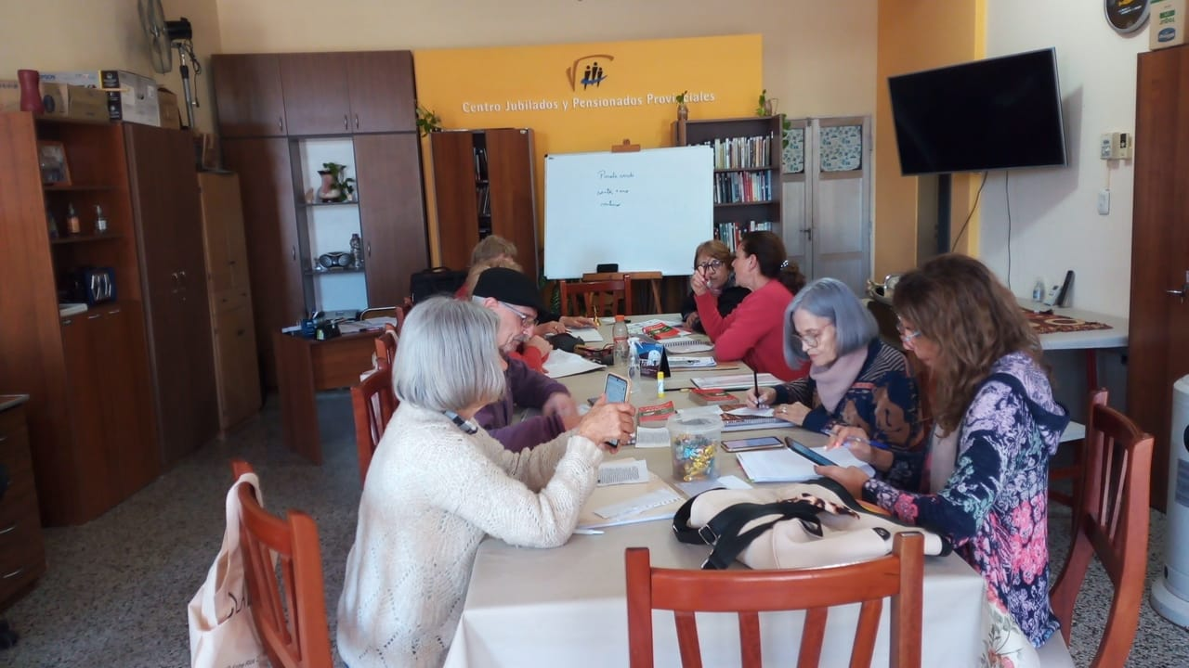
Parole verdi: Contributo del corso d’italiano del “Centro de jubilados Provinciales” di Viale, Entre Rios, per il comitato di Paraná.
Divisi in piccoli gruppi, abbiamo scelto una delle parole proposte nella piattaforma e ne abbiamo creato una definizione di fantasia in base a quello che ci suggeriva la parola.
Chilometro zero: Cominciamo a produrre i nostri propri alimenti e poi la terra ci da quello di cui abbiamo bisogno.
Rifugiato ambientale: Si tratta di una persona costretta a migrare dalla sua regione di
origine a causa di cambiamenti climatici improvvisi o a lungo termine.
Integranti:
Perla Inés Blanc Data di nascita: 4/10/55
Mirta Correa Data di nascita: 13/07/47
Graciela Gieco Data di nascita: 29/09/38
Mónica Soledad Ludi Data di nascita: 14/04/56
Anahí Sian: Data di nascita: 03/02/68
Martha Ludi: Data di nascita: 09/01/52
Graciela Miró: Data di nascita: 11/10/46
Iris Trocello: Data di nascita: 19/07/64
Teresita Bianchini: Data di nascita: 18/01/41
Carlos Gieco: Data di nascita: 25/10/52

Slide 7
Fiori di “lapacho” bianco simbolo dell’inizio della primavera nella città di Paraná.

